Slide 1
Introduction to Digital Business Management
Sesi 2 – Manajemen, Manajer dan Organisasi
Jasmine Hadiwidjojo, S.E., M.M.

Slide 2
AGENDA SESI 2
1
2
3
4
MANAJEMEN DAN TUGAS MANAJER
PROSES MANAJEMEN & TANTANGANNYA
LINGKUNGAN ORGANISASI & GLOBAL
JENIS & LINGKUP ORGANISASI

Slide 3
MANAJEMEN

Slide 4
ORGANISASI
Sekelompok orang yang bekerjasama dalam suatu cara yang terstruktur dan terkoordinasi untuk mencapai serangkaian tujuan.
MANAJEMEN
Suatu rangkaian aktivitas (termasuk perencanaan dan pengambilan keputusan, pengorganisasian, kepemimpinan, dan pengendalian) yang diarahkan pada sumber-sumber daya organisasi (manusia, finansial, fisik, dan informasi) untuk mencapai tujuan organisasi dengan cara yang efektif dan efisien.

Slide 5
Manajemen melibatkan tanggung jawab untuk memastikan pekerjaan-pekerjaan dapat diselesaikan dengan cara yang efisien dan efektif oleh orang yang bertanggung jawab untuk melakukannya.

Slide 6
Efisiensi
Efektivitas
Prinsip Manajemen
Melakukan pekerjaan secara tepat sasaran atau menghasilkan output sebanyak mungkin dari input sesedikit mungkin.
Melakukan pekerjaan yang tepat atau menyelesaikan aktivitas yang secara langsung mendorong tercapainya sasaran organisasi.

Slide 7
Efisiensi (Cara)
Efektivitas (Hasil)
Penggunaan
Sumber Daya
Pencapaian Sasaran
Kesia-siaan Rendah
Pencapaian Tinggi
Manajemen Mengejar:
Kesia-siaan Sumber Daya yang Rendah (Efisiensi Tinggi)
Pencapaian Sasaran yang Tinggi (Efektivitas Tinggi)
Notes:
Source: Manajemen Jilid1 E13 (Robbins Coulter) page 8

Slide 8
SIAPAKAH MANAJER?
Notes:
A manager is a person who supports and is responsible for the work of others (Schermerhorn)

Slide 9
Level of Managers
TOP MANAGERS
MIDDLE MANAGERS A
MIDDLE MANAGERS B
SUPERVISOR 1A
SUPERVISOR 2A
TEAM LEADER 1B
TEAM LEADER 2B
NON MANAGERIAL WORKERS
Notes:
Top managers guide the performance of the organization as a whole or of one of its major parts
Middle managers oversee the work of large departments or divisions
Team leaders/supervisors report to middle managers and directly supervise the non managerial workers

Slide 10
Type of Managers
Line managers: directly contribute to the production of the organization’s basic good or services
Staff managers: use special technical expertise to advise and support line workers
Functional managers: responsible for one area of activity, such as finance, marketing, production, accounting or sales
General managers: responsible for complex multi-functional units
Administator: manager in a public or nonprofit organization

Slide 11
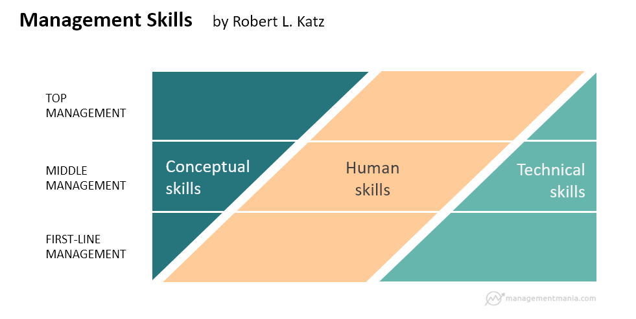
Skill of Managers
Notes:
Technical skill is the ability to use expertise to perform a task with proficiency
Human skill is the ability to work well in cooperation with other people
(part of human skill) Emotional intelligence is the ability to manage ourselves and our relationships effectively
Conceptual skill is the ability to think analytically and solve complex problems

Slide 12
Managerial Competency
Communication: ability to share ideas and finding clearly in oral and written
Teamwork: ability to work effectively as team member and team leader
Self-Management: ability to evaluate oneself, modify behavior, and meet performance obligations
Leadership: ability to influence and support others to perform task
Critical Thinking: ability to gather and analyze information for creative problem solving
Professionalism: ability to sustain a positive impression, instill confidence, and maintain career advancement
Notes:
managerial competency is a skill-based capability for high performance in a management job
Source: Management 9th Edition (Schermerhorn)

Slide 13
Management
Part 3 Planning
7) Information and Decision Making
8) Planning-Processes and Techniques
9) Strategic Management
Part 1 Management
Introducing Management
Management Ethics and Social Responsibility
Management Historical Perspectives
Part 5 Leading
13) Leading and leadership development
14) Motivation-Theory & Practice
15) Individual Behavior
16) Teams and Teamwork
17) Communication Conflict and Negotiation
Part 2 Environment
4) Environment and Organizational Culture
5) Global Dimensions of Management
6) Entrepreneurship in Small Business Management
Understanding Management
Part 4 Organizing
10) Organizing Structures and Designs
11) Human Resource Management
12) Innovation and Organizational Change
Part 6 Controlling
18) Controlling-Processes and Systems
19) Operations Management and Services

Slide 14
PLANNING
4 FUNGSI
MANAJEMEN
DASAR
ORGANIZING
LEADING
CONTROLLING

Slide 15
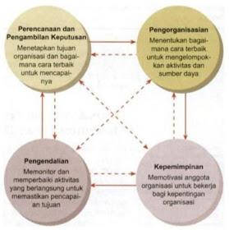
Notes:
Planning: perencanaan dan pengambilan keputusan
Organizing: menentukan bagaimana cara terbaik untuk mengelompokkan sumber daya
Leading: memotivasi anggota untuk bekerja bagi kepentingan organisasi
Controlling: memonitor dan memperbaiki aktivitas yang berlangsung

Slide 16
PLANNING
Perencanaan/Planning: menetapkan suatu tujuan organisasi dan menentukan bagaimana cara terbaik untuk mencapainya.
Pengambilan Keputusan: bagian dari proses perencanaan yang melibatkan pemilihan suatu tindakan dari serangkaian alternatif.

Slide 17
PENGORGANISASIAN
Mengkoordinasikan aktivitas dan sumber daya yang ada di dalam organisasi/perusahaan.
Tantangan dari proses pengorganisasian ini adalah: bagaimana manajer menempatkan elemen dan konsep secara bersamaan agar membentuk suatu rancangan organisasi secara keseluruhan.
Notes:
Pengorganisasian berarti menentukan bagaimana aktivitas-aktivitas dan sumber daya akan dikelompokkan. Proses ini biasanya melibatkan kepemimpinan dan pengelolaan orang, sehingga pada prosesnya anggota dari organisasi dapat bekerjasama demi kepentingan organisasi/perusahaan tersebut.

Slide 18
SUMBER DAYA YANG DIGUNAKAN OLEH ORGANISASI
Manusia
Sumber daya manusia (pekerja)
Finansial
Sumber daya finansial (laba pendapatan, kontribusi & bantuan, investasi dari pemilik & pemegang saham)
Fisik
Asset tak bergerak
Informasi
Peramalan penjualan, laporan & publikasi, data internal, daftar harga, dsb.
Notes:
Sumber daya apa saja yang digunakan oleh perusahaan Anda? Jelaskan & berikan contohnya!

Slide 19
KEPEMIMPINAN
Serangkaian proses yang dilakukan agar anggota dari organisasi bekerja bersama demi kepentingan organisasi.

Slide 20
CASE STUDY: LEADING
Laura adalah seorang associate director dari sebuah non-profit organization. Laura memiliki 2 orang manajer untuk membantunya menjalankan tugasnya di perusahaan:
Manager 1, Kelly Kelly adalah seorang ahli dalam riset yang sangat rapi & teratur. Kelly adalah seorang pekerja keras dan mengharapkan staffnya juga melakukan hal yang sama.
Manager 2, Linda Linda memiliki background di social research & evaluation. Ia adalah seorang problem solver yang sangat aktif berkomunikasi dengan staffnya.
Pertanyaan: Bagaimana cara yang diambil Laura untuk memimpin 2 manajer dengan cara kerja & sifat yang berbeda ini>
Notes:
Sources:
https://cyfar.org/ilm_8_casestudy1

Slide 21
PENGENDALIAN
Memonitor kemajuan organisasi dalam mencapai tujuannya.

Slide 22
JENIS MANAJER
Jenis manajer berdasarkan TINGKAT
jenis manajer berdasarkan BIDANG

Slide 23
Tingkat
Bidang

Slide 24
BERDASARKAN TINGKAT
Manajer Puncak/Top Manager: kelompok kecil eksekutif yang mengelola keseluruhan organisasi. Jabatan di level ini termasuk presiden, wakil presiden, dan CEO. Tugasnya: menciptakan tujuan organisasi, strategi keseluruhan, dan kebijakan operasional.
Manajer Menengah/Middle Manager: kelompok manajer yang biasanya paling banyak. Jabatan di level ini termasuk manajer pabrik, manajer operasional, dan kepala divisi. Tugasnya: mengimplementasikan kebijakan dan rencana yang disusun oleh Top Manager dan mensupervisi First Line Manager.
Manajer Lini Pertama/First Line Manager: manajer yang mengawasi dan mengkoordinasikan aktivitas keryawan. Jabatan yang biasa disandang oleh manajer lini pertama adalah penyedia, koordinator, dan manajer kantor. Tugasnya: mengawasi pekerjaan di bawahnya.
Notes:
Manajemen Jilid 1 Edisi 7 (Griffin) halaman 13-15

Slide 25
BERDASARKAN BIDANG
Manajer Pemasaran Bekerja di bidang yang berhubungan dengan fungsi pemasaran
Manajer Keuangan Berurusan dengan sumber daya keuangan suatu organisasi
Manajer Operasional Berurusan dengan penciptaan dan pengelolaan sistem yang menciptakan produk dan jasa perusahaan
Manajer Sumber Daya Manusia Bertanggungjawb untuk menerima dan mengembangkan pegawai
Manajer Administratif Manajer ini tidak berkaitan dengan keterampilan manajemen tertentu, namun tugas mereka lebih bersifat umum seperti adminisitrator klinik/rumah sakit.
Manajer Lainnya

Slide 26
PERAN & KETERAMPILAN MANAJERIAL DASAR

Slide 27
PERAN MANAJERIAL
Henry Mintzberg mengatakan bahwa manajer dapat memainkan 10 peran berbeda yang dapat dibagi menjadi tiga kategori dasar
Kategori | Peran | Contoh Aktivitas
Penghubung Interpersonal | Kepala Figur Pemimpin Penghubung Pengawas Penyebar Juru Bicara | Menghadiri upacara pemotongan pta untuk pabrik baru, memberi semnagat karyawan untuk meningkatkan produktivitas, mengkoordinasikan aktivitas dari dua kelompok proyek
Pemberi Informasi | Wirausaha Penengah Kekacauan Pengalokasian Sumber Daya Negosiator | Memeriksa laporan industri agar mengetahui perkembangan, mengirimkan memo yang menggarisbawahi inisiatif organisasi yang baru, membuat suatu pidato untuk mendiskusikan rencana pertumbuhan
Pengambil Keputusan |  | Mengembangkan ide baru untuk inovasi, memecahkan masalah antara 2 bawahan, meninjau dan memperbaiki permintaan anggaran, mencapai kesepakatan dengan seorang pemasok kunci atau serikat kerja
Notes:
Peran Interpersonal: peran sebagai kepala figur pemimpin dan penghubung yang kesemuanya melibatkan hubungan dengan orang lain
Peran Pemberi Informasi: peran pengawas, penyebar, dan juru bicara di mana semuanya melibatkan pemrosesan informasi
Peran Pengambil Keputusan: peran wirausahawan, penengah keributan, pengalokasi sumber, dan perunding, semua berhubungan terutama dengan pengambilan keputusan
Manajemen Jilid 1 Edisi 7 (Griffin) halaman 17

Slide 28
KEAHLIAN MANAJERIAL

Slide 29
KEAHLIAN MANAJERIAL
Keahlian Teknis
Keahlian Interpersonal
Keahlian Konseptual
Keahlian Diagnostik
Keterampilan Komunikasi
Keahlian Pengambilan Keputusan
Keahlian Manajemen Waktu

Slide 30
Keahlian Teknis: keahlian yang diperlukan untuk menyelesaikan atau memahami suatu jenis pekerjaan tertentu yang dilaksanakan dalam suatu organisasi
Keahlian Interpersonal: kemampuan untuk memahami, memotivasi, dan berkomunikasi dengan individu maupun kelompok
Keahlian Konseptual: kemampuan manajer untuk berpikir secara abstrak
Keahlian Diagnostik: kemampuan untuk memvisualisasikan jawaban yang paling sesuai untuk situasi tertentu
Keterampilan Komunikasi: kemampuan untuk mengirimkan ide dan informasi secara efektif kepada orang lain
Keahlian Pengambilan Keputusan: kemampuan untuk mengenali dan mendefinisikan masalah dan kesempatan untuk memperbaikinya dan kemudian memilih suatu tindakan yang sesuai untuk memecahkan masalah
Keahlian Manajemen Waktu: kemampuan untuk memprioritaskan pekerjaan, untuk bekerja secara efisien, dan untuk mendelegasikan secara tepat

Slide 31
BAGAIMANA MENJADI SEORANG MANAJER?

Slide 32
BAGAIMANA CARA MENJADI SEORANG MANAJER?
Peran dari pendidikan
Peran dari pengalaman

Slide 33
LINGKUP MANAJEMEN

Slide 34
JENIS ORGANISASI
Organisasi Laba
Perusahaan Besar
Usaha Kecil dan Menengah
Manajemen Internasional/Multi-National Company
Organisasi Nirlaba
Organisasi Pemerintah
Organisasi Pendidikan
Fasilitas Kesehatan
Organisasi Nontradisional

Slide 35
THANK YOU!

